Slide 1
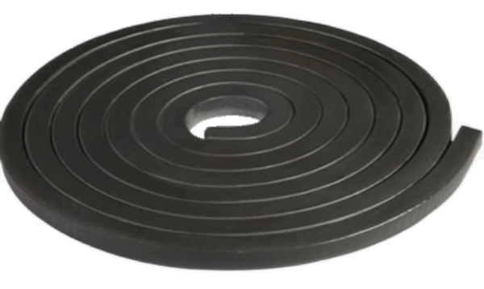
Гидрофильный шнур применяется для остановки проникновения воды через технологический холодный шов бетонирования в железобетонных конструкциях. При контакте с водой он расширяется, образуя надежную герметизацию в бетонных конструкциях.
USP-25х20 — это бентонитовый жгут-гидропрокладка
Набухающий шнур для герметизации можно применять как при новых бетонных работах, так и уже в готовых зданиях и сооружениях. При взаимодействии с водой гидрофильный набухающий профиль USP-25х20 увеличивается в объеме на 250-350%.

Slide 2
6 ПРИНЦИПИАЛЬНЫХ ПРЕИМУЩЕСТВ БЕНТОНИТОВОГО ШНУРА USP 25х20
Соответствует DIN 53251 (Германия) и разрабатываемому в настоящее время ГОСТу Минстроя РФ;
Скорость первичного расширения шнура адаптирована под скорость схватывания и набора прочности бетона, что позволяет на выходе получить более качественное уплотнение «холодного шва бетонирования». Осторожное кинематическое расширение жгута: 24 часа — не более 200%, 48 часов — не более 250%;
Материал не растворяется в воде (в отличие от других «недорогих» производителей);
Сохраняется эластичность до -30 °С. Материал выдерживает множественные циклы заморозки/разморозки;
Более прочная полимерная структура гидрошнура позволяет крепить его без металлической сетки на клей или обычными дюбелями, что значительно упрощает его монтаж;
Возможность применения более чем в 15-ти типовых узлах (фундаментная плита-стена, стена-стена, плита перекрытия-стена, закладка гильз для коммуникаций, плита перекрытия-парапет, гидроизоляция сливной воронки и т.д.)

Slide 3
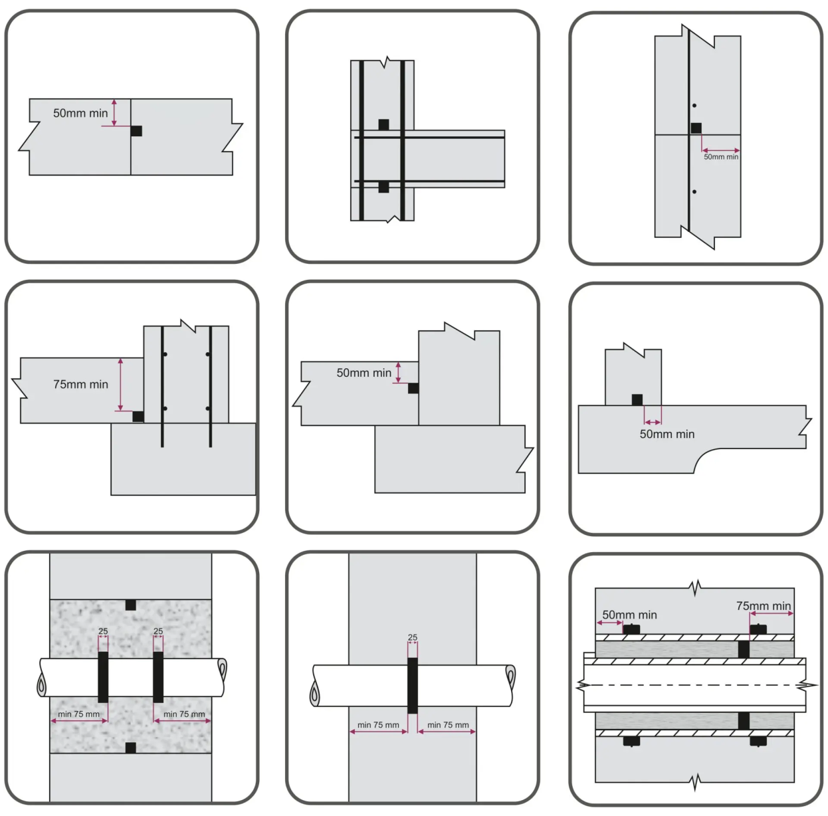
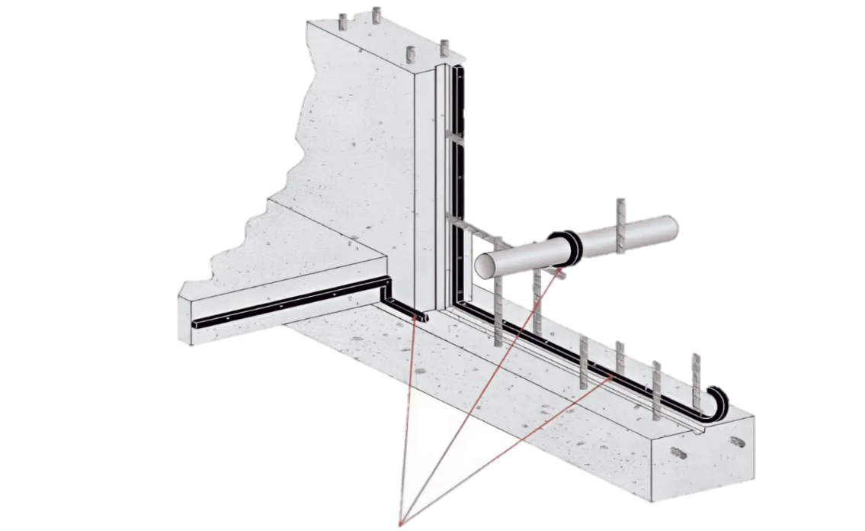
Бентонитовый шнур USP Premium
ВАРИАНТЫ ПРИМЕНЕНИЯ БЕНТОНИТОВОГО ШНУРА USP 25х20

Slide 4
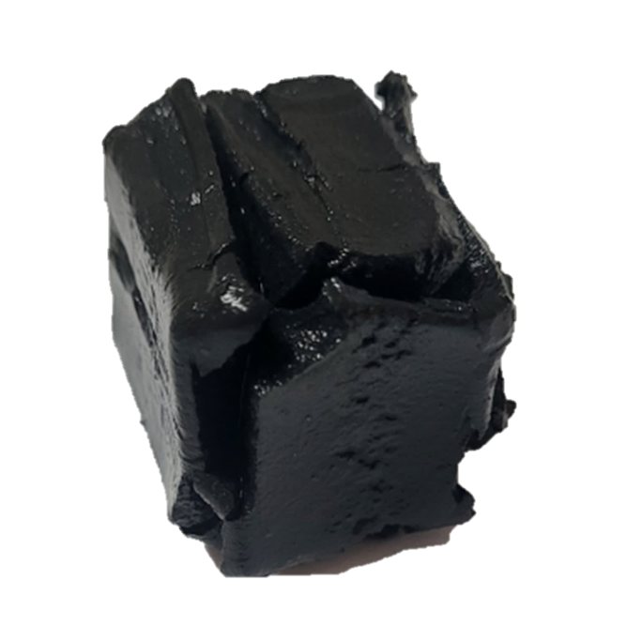
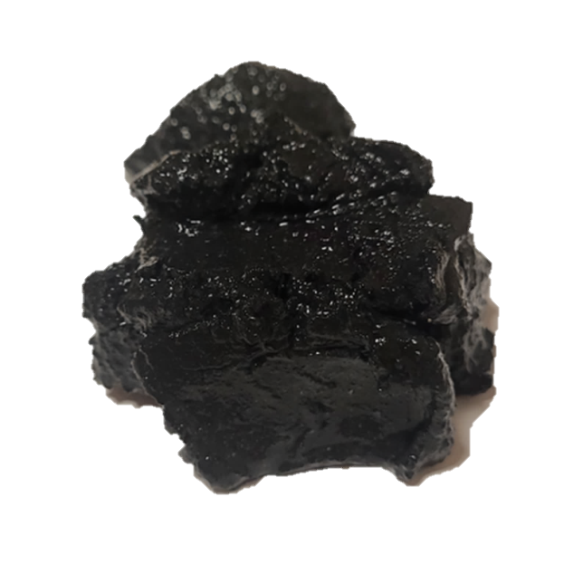
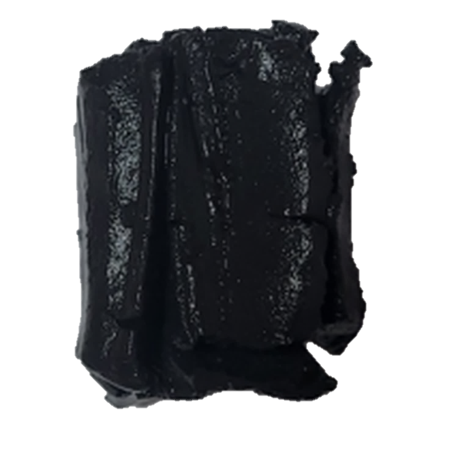
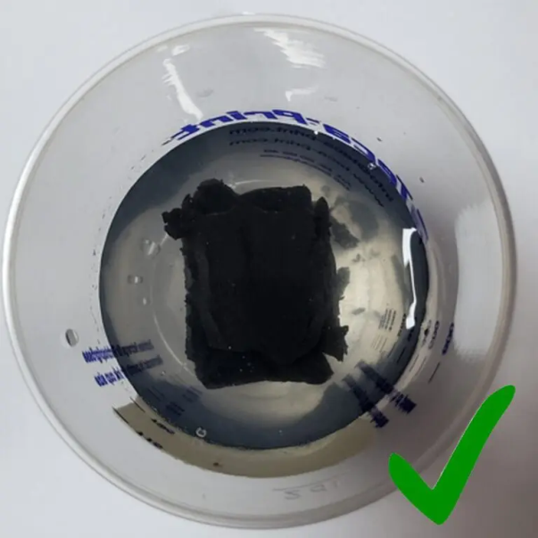
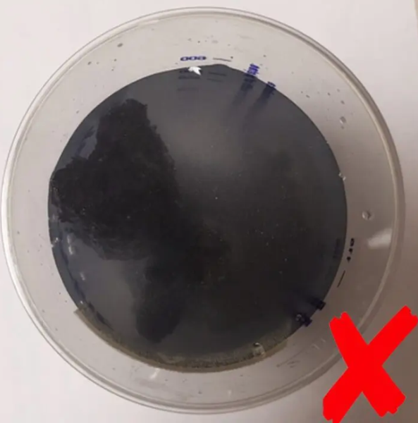
Бентонитовый шнур при 168 часах (7 дней) выдержки в холодной воде — расширение 360%
Уралспецполимер
Другой производитель

